Slide 1

Lisbon Spots
Web Project
20220523 Abhay Kumar
20221605 Edja Silva

Slide 2
Índice
01
02
03
04
Introdução
Envolvimento do usuário
05
Problemas
06
Disciplinas
Dashboard
Soluções
07
Público-Alvo
⁠Perguntas
08

Slide 3
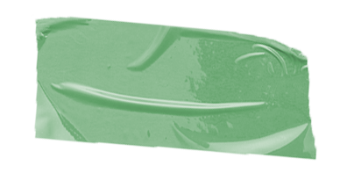
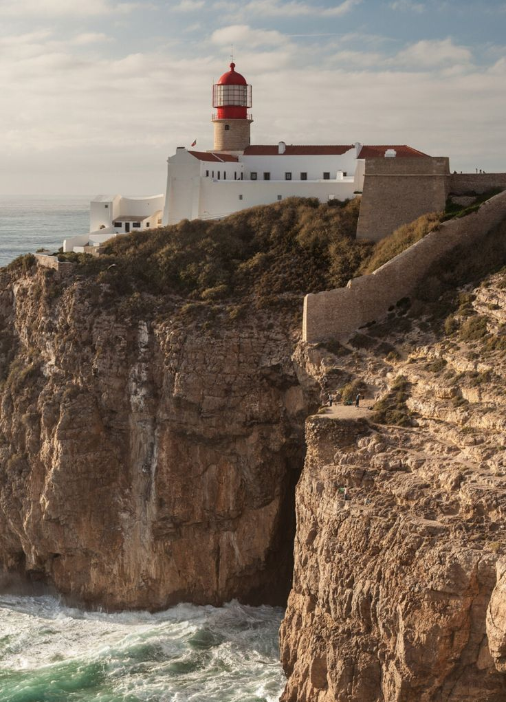
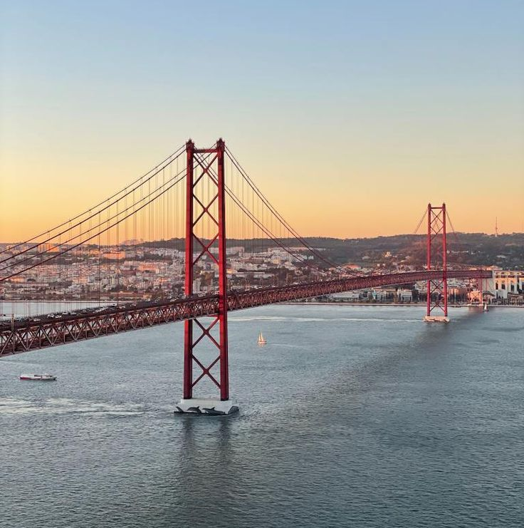
Introdução
01
O Lisbon spots é um site de fotografias, direcionado para turistas.
03

Slide 4
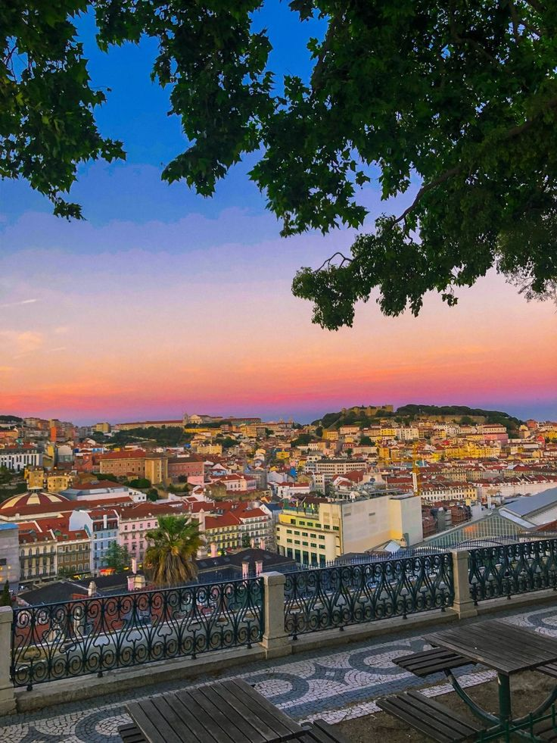
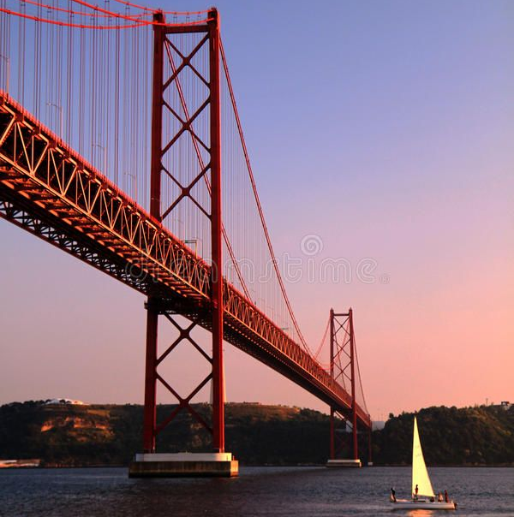
Problemas
02
Falta de uma plataforma centralizada para experimentar visualmente a beleza de Lisboa.
Os viajantes têm dificuldade em encontrar um guia visual abrangente das principais atrações de Lisboa.
04

Slide 5
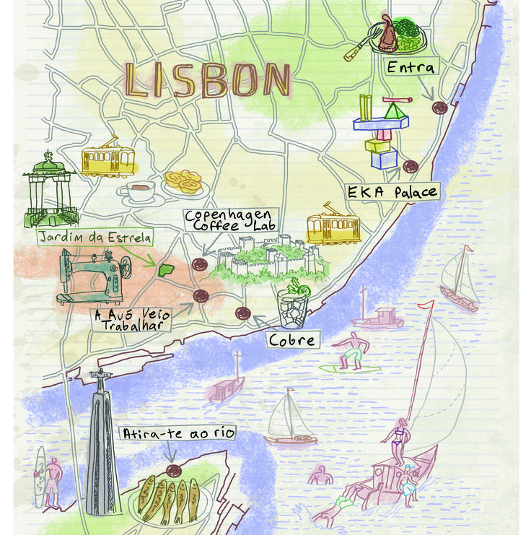
Soluções
03
Facilidade para encontrarem bons sítios para fotos, encontrando também bons sítios para visitar.
Destacar o aspecto visual: Fotos de alta qualidade capturando o encanto dos pontos turísticos de Lisboa.
Participação do usuário: Capacidade para os usuários compartilharem lugares novos.
05

Slide 6
Público-Alvo
04
Turistas em busca de bons locais para fotos, visitar.
Entusiastas de fotografias ansiosos para compartilhar e descobrir locais excepcionais para fotografar.
06

Slide 7
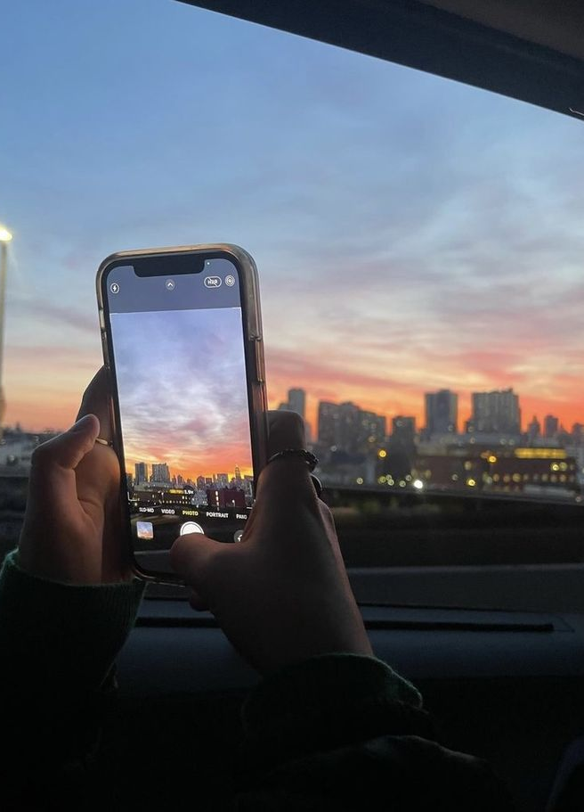

06
Envolvimento do usuário
Incentivar os utilizadores a contribuir: Compartilhar suas perspectivas únicas através de fotos.
Integração social: Compartilhar experiências nas redes sociais de forma contínua.
Destacar feedback: Testemunhos positivos ou avaliações de usuários iniciais.
08

Slide 8
Disciplinas
07
Projeto Web
AED
Programação Web
Alexandre Barão
Márcio Saraiva
João Dias/ José da Graça
Interfaces e usabilidade
SIG
Estatística
André Sabino
Rodolfo Bendoyro
Bruno Nobre
09

Slide 9
Dashboard
05
Spots não commerciais – Gráfico da barra
Avaliacão dos museus - Histograma
Spots commerciais (%) - Gráfico de setores
Liagação à fonte de dados - CSV
07

Slide 10
Perguntas?
09
Docente
Alexandre Barão
20220523 Abhay Kumar
abhaylagah01@gmail.com
20221605 Edja da Silva
tamaramonteiro2014@icloud.com
10

